Slide 1
Семинар-практикум МБДОУ №126 г. Казани «Балалар бакчасы шартларында өстәмә белем бирүгә яңа караш” («Новый подход к дошкольному образованию») для слушателей курсов ПМЦПК и ППРО Института психологии и образования ФГАОУ ВПО К(П)ФУ «Презентация авторских дидактических игр учителя-логопеда» Учитель-логопед МБДОУ №126 Гильфанутдинова Э.Р. Казань 2015
Prezentacii.com

Slide 2
«Волшебное дерево»
Цели:
Активизация и расширение словаря по темам «Зима», «Весна», «Лето», «Осень»;
подбор признаков, явлений природы по каждому времени года.
Совершенствование грамматического строя речи (согласование существительных с прилагательными и глаголами).
Совершенствование синтаксической стороны речи (составление сложноподчиненных и сложносочиненных предложений).
Развитие мелкой моторики пальцев рук.
Развитие связной речи.
Воспитание любви и бережного отношения к природе.

Slide 3
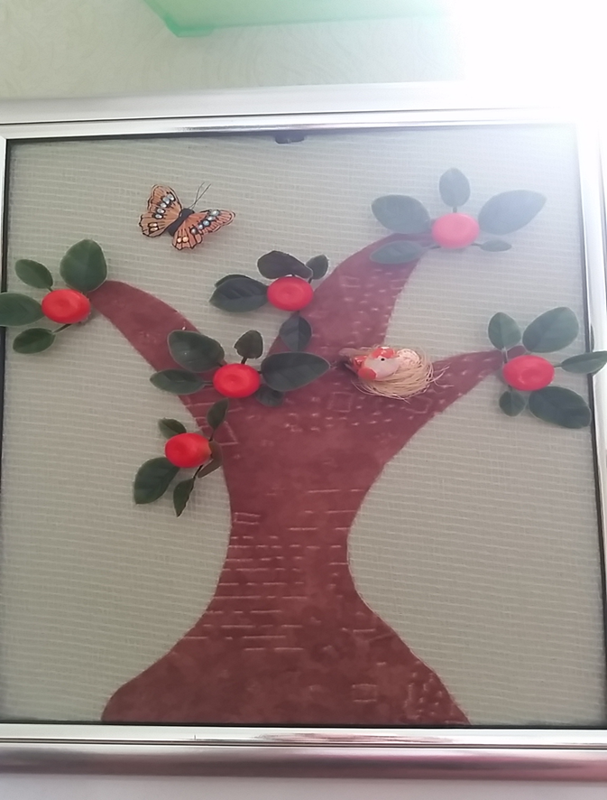
Логопед предлагает рассмотреть картину с деревом, потрогать его, назвать какое оно на ощупь ( мягкое, бархатное). Рассказать о том, что это дерево волшебное, и оно будет превращаться в то состояние, в котором оно бывает зимой, весной, летом или осенью.
Ребенок подбирает детали-признаки, предметы и свойства ( например, летом на дереве поспевают яблоки, располагаются гнезда птиц, летают бабочки, жуки, светит солнце), присущие каждому времени года и приклеивает их на дерево и на фон, при этом называя каждый признак. После того как все детали определенного времени года приклеены, ребенок составляет небольшой рассказ о зиме, весне, лете или осени, используя в речи сложноподчиненные предложения, добавляя признаки времен года, которых нет на картине (например, летом можно также плавать в реке, загорать на пляже).

Slide 4
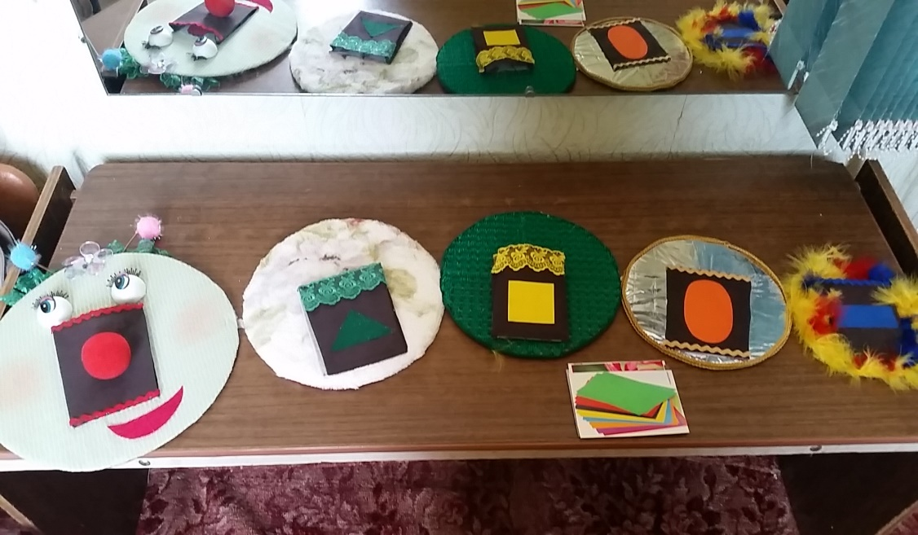
«Веселая гусеница»
Цели игры:
1. Обогащение активного словаря детей качественными прилагательными (мягкий, колючий, шершавый, мохнатый, гладкий); их правильное согласование с существительными.
2 Развитие мелкой моторики пальцев рук, тактильных ощущений.
3. Различение основных геометрических фигур и соотнесение их с предметами на картинках.
4. Различение основных цветов и соотнесение их с предметами на картинках.
5. Воспитание усидчивости, самостоятельности.
Комплектность: гусеница, состоящая из 5 частей с кармашками, предметные картинки.

Slide 5
Первый вариант игры
Ребенку предлагается рассмотреть «веселую» гусеницу, потрогать каждую из ее частей. Побеседовать с ребенком о том, какой на ощупь первый «кружочек» (шершавый), второй (мягкий), третий (колючий), четвертый (гладкий), пятый кружочек (мохнатый). Поговорить с ребенком о том, что может быть шершавое, что мягкое, колючее, гладкое, мохнатое.
Подобрать картинки в соответствии с определенным признаком и вложить в кармашек.
Второй вариант игры
На каждой части гусеницы пришит кармашек с изображением геометрической фигуры. Просим назвать эти фигуры, и предлагаем ребенку подобрать и назвать картинки, похожую на ту или иную фигуру. Выбранную картинку ребенок вкладывает в кармашек (например, огурец овальной формы).
Третий вариант игры
На каждой части гусеницы пришиты кармашки с фигурами определенных цветов. Теперь можно предложить ребенку назвать и разложить картинки по кармашкам в соответствии с изображенными цветами (например, сыр желтого цвета).

Slide 6
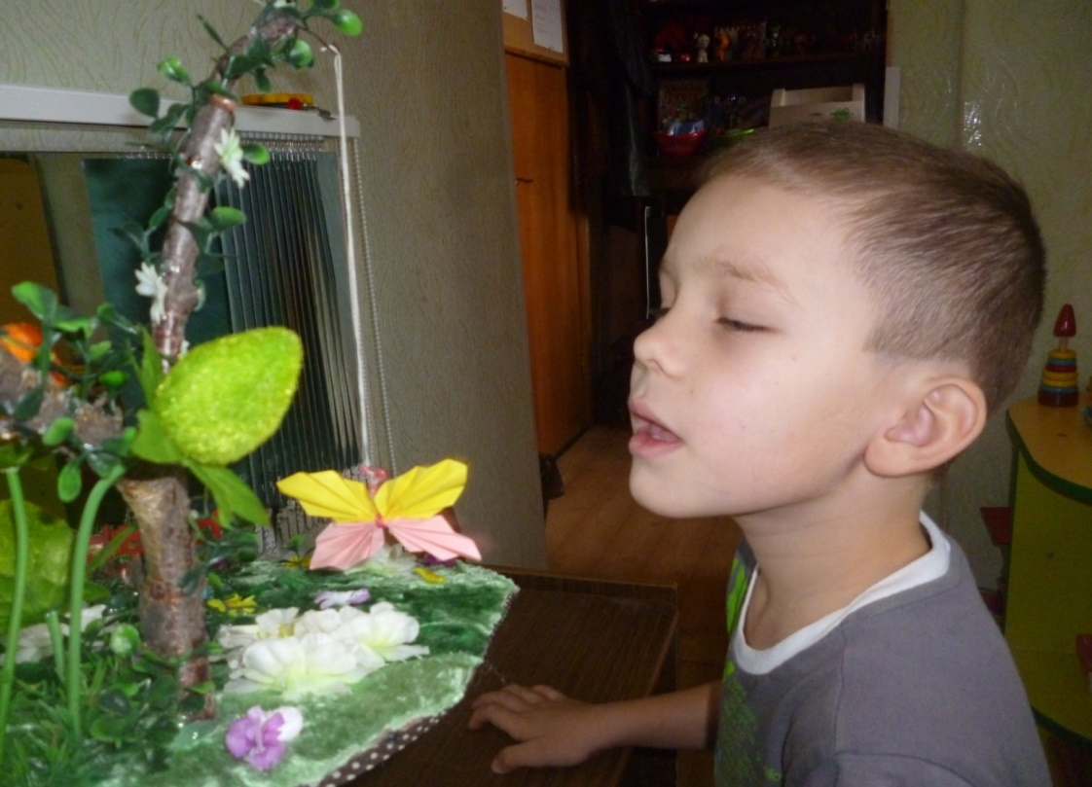
«Лесная поляна»
Цели:
Выработка целенаправленной воздушной струи.
Развитие правильного речевого дыхания.
Коррекция речевых расстройств.
Развитие мелкой моторики пальцев рук.
Активизация словарного запаса по темам: «Лес», «Цветы» и др.

Slide 7
Игра «Какая каша»
Цели:
Закрепление знаний и представлений о злаках и крупах, из которых можно приготовить каши.
Обогащение словаря детей по данной теме.
Развитие мелкой моторики пальцев рук.
Воспитание усидчивости, бережного отношения к труду людей и природе.

Slide 9
«Веселая Лягушка»
Цели:
Проведение артикуляционной гимнастики с помощью наглядного, кинетического и кинестетического контроля
Развитие мелкой моторики пальцев рук
Развития внимания, умения контролировать свои действия
Воспитание бережного отношения к животным, усидчивости

Slide 10
